Slide 1
МУНИЦИПАЛЬНОЕ БЮДЖЕТНОЕ ДОШКОЛЬНОЕ ОБРАЗОВАТЕЛЬНОЕ
УЧРЕЖДЕНИЕ
ДЕТСКИЙ САД «КОЛОКОЛЬЧИК»
НИЖЕГОРОДСКАЯ ОБЛАСТЬ.
ШАХУНСКИЙ РАОН. ПОСЕЛОК СЯВА
НОД в подготовительной группе
«Знакомство детей с профессиями взрослых – почта. Экскурсия на почту»
Подготовила: Базанова Л. А.
воспитатель
МБДОУ детский сад «Колокольчик»

Slide 2
Он принес нам телеграмму:
«Приезжаю, ждите мама!».
Деду пенсию принес, хоть совсем не Дед Мороз.
На ногах с рассвета он, Кто же это?
Воспитатель зачитывает загадку.

Slide 3
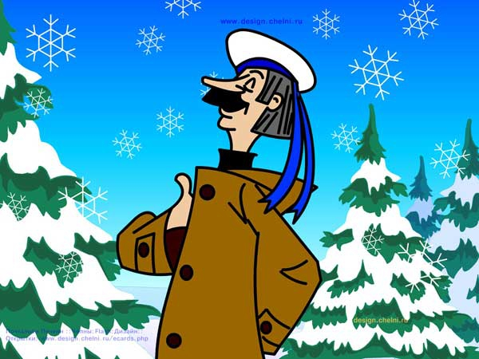
Честь и слава почтальонам,
Утомленным, запыленным.
Слава честным почтальонам
С толстой сумкой на ремне!
Воспитатель зачитывает стихотворение.

Slide 4
1. Верите ли вы, что на свете есть страны, в которых нет профессии почтальон?
Игра
«Веришь - не веришь»

Slide 5
2. Верите ли вы, что раньше почтальонам помогали доставлять письма воробьи?
Игра
«Веришь - не веришь»

Slide 6
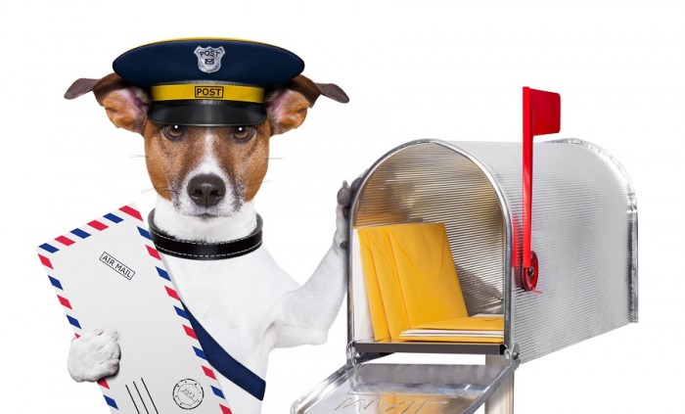
3. Верите ли вы, что были собаки-почтальоны?
Игра
«Веришь - не веришь»

